Slide 1

Центр развития наставничества, благотворительности и добровольчества "Кубанская семья"

Slide 2
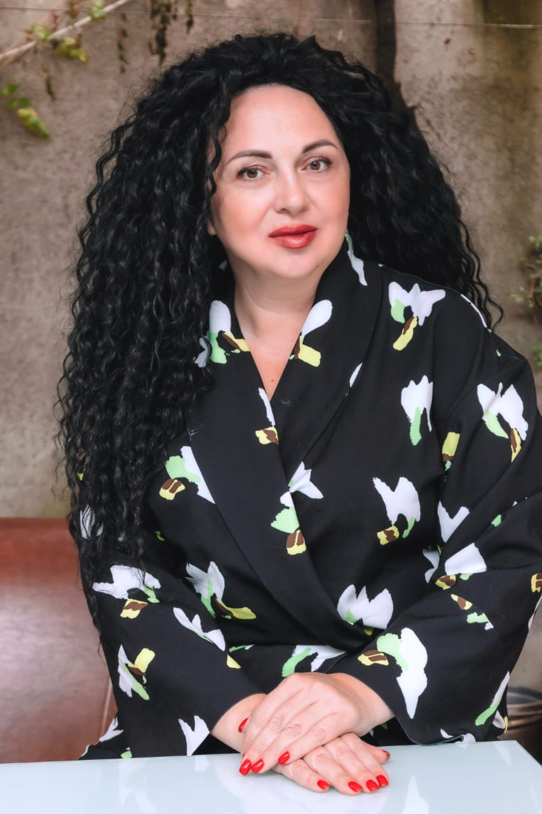
Степанова Карина Магомедовна
Волонтер с 2016 года.
Награждена благодарственном письмом за участие в акции "Мывместе".
Активная многодетная мама.
Руководитель волонтерского отряда Кубанская семья и первичного отделения на базе НКО Движения первых.
Автор таких проектов как: «Сундучок помощи» - пункт приема и выдачи б/у вещей, семейного спортивного праздника «Семья на спорте», ежегодного конкурса многодетных мама «Леди Краснодар» и фестиваля многодетных семей "Мы большая семья".

Slide 3
Что дают доброчасы?
Дополнительные баллы при поступлении
Пополнение портфолио
Участие в конкурсах, форумах и стажировках
Новых друзей

Slide 4
Мероприятия и акции За которые можно получить доброчасы
4
4
4
«Освободи свой шкаф"
"Читаем вместе"
"Игрушка другу"
2
1
40
"Пушистые лапки"
"Сладости для радости"
Сортировка вещей в пункте приема
«Сундучок помощи»

Slide 5
Механика акций 1) Согласуйте дату и время акции 2) Сделайте объявление по классам 3) Организуйте сбор 4) Передайте вещи сотруднику 5) Проведите учет участвующих в акции, сделайте фотоотчет и пришлите в группу Собранные вещи будут вывозиться с помощью сотрудников, и передаваться в нуждающиеся семьи города Краснодара и Краснодарского края. 6) Рассказать об итогах акций в социальных сетях учебного заведения

Slide 6
ВАЖНО!
При согласовании даты и времени проведения акции, получить от руководителя проекта ссылку на доброчасы
Проследить чтоб все участники зарегистрировались на мероприятие
Передать список участников руководителю
Проследить чтоб доброчасы и сертификаты волонтера появились в личном кабинете

Slide 7
Войди в топ 30 волонтеров проекта и получи ценный приз!
This is where you section ends. Duplicate this set of slides as many times you need to go over all your sections.

Slide 8
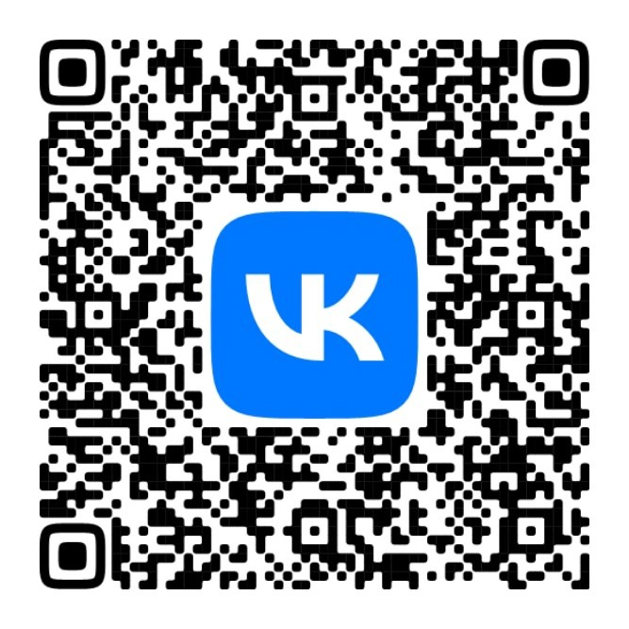
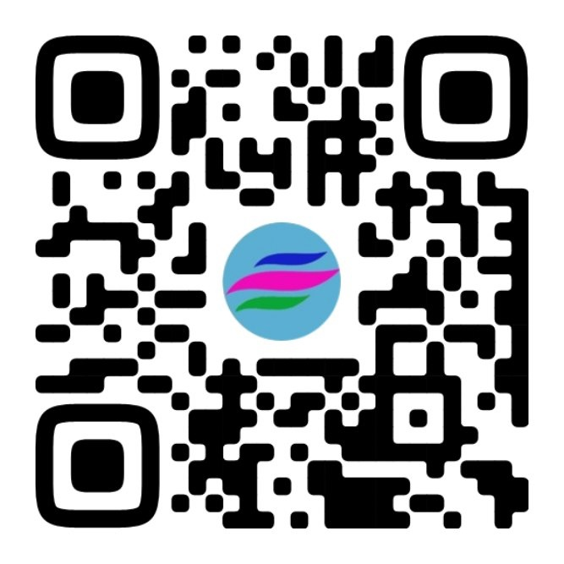
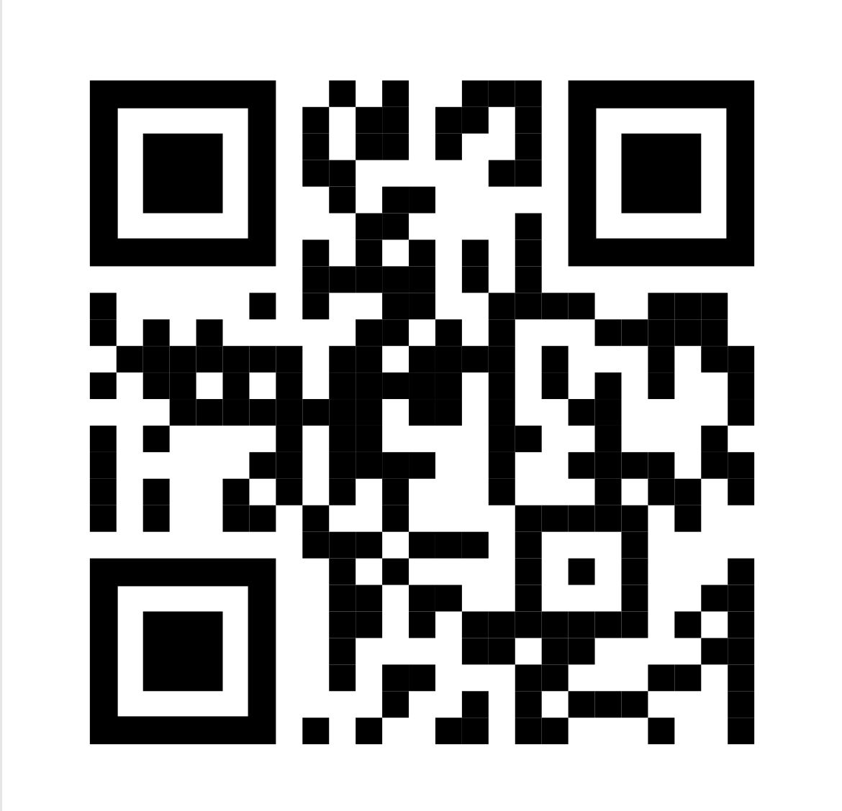
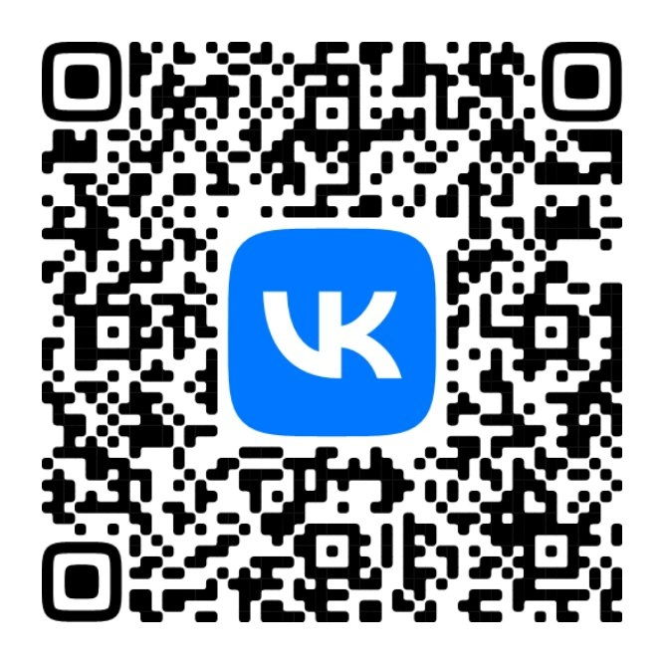
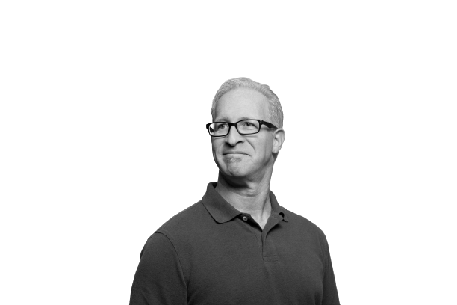
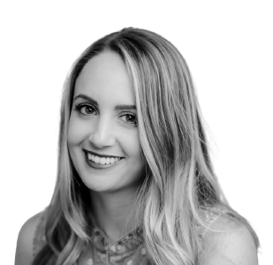
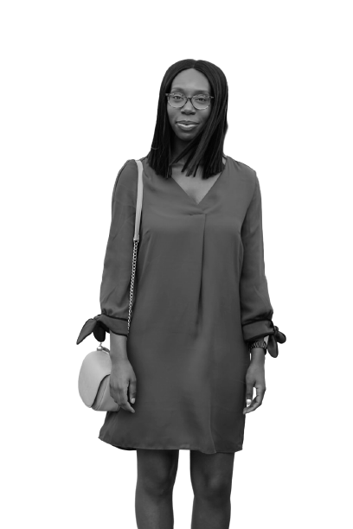
Контакты
Группа
волонтеров активистов в ВК
Страница проекта в ВК
Сайт Добро.ру

